Slide 1
OPÉRATIONS DANS L'ENVIRONNEMENT
Consignation
Chargé de travaux
Interventions
Essais, Mesurages, Manoeuvres
Opérations particulières
Installations photovoltaïques
Remplacement lampes et fusibles
Batteries
Prévention des risques électriques

Slide 2
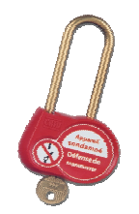
BC, HC : Opérations de consignation
Habilitation BC ; HC
Confiée à des personnes qualifiées, connaissant :
● les risques électriques
● les zones d’environnement
● les protections individuelles
● les procédures de consignation
Elle peut être de différents types :
● consignation en une étape
● consignation en deux étapes
●mise hors tension
Le chargé de consignation réalise une attestation qu’il remet au chargé de
travaux

Slide 3
Les opérations de la consignation
En une étape
En 2 étapes
Pré-identification
BC
Séparation
Condamnation
Mise hors tension
Attestation de première
étape de consignation
Identification
VAT
MALT et CCt
Consignation
B2
Attestation de
consignation

Slide 4
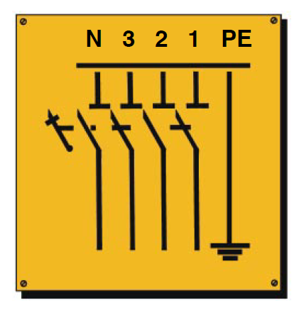
Les opérations de la consignation La séparation
La séparation doit porter sur tous les conducteurs actifs
Elle doit être effectuée de
façon certaine :
- sectionneur
- vue directe ou pleinement apparente des pôles
- enlèvement de pièces de contact
- interposition d’écran
Source ED 1522-703

Slide 5
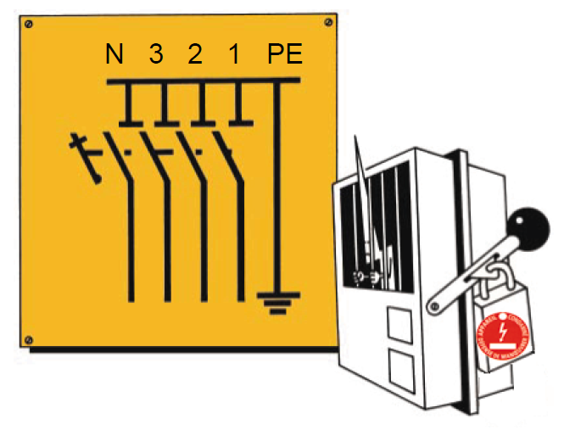
Les opérations de la consignation La condamnation
Elle comprend :
Neutralisation
de toutes commandes
Locale ou à distance
Immobilisation
Blocage mécanique
Source ED 1522-704
Notes:
Jusqu’à 500V, la condamnation peut se limiter à la seule signalisation si l’appareil de séparation ne comporte pas de dispositif de blocage (prise, disjoncteur…). Attention, il existe des additifs spécifiques au blocage des disjoncteurs

Slide 6
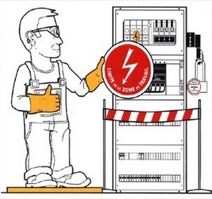
Les opérations de la consignation Identification de l’ouvrage
But : être certain que la zone de travail est bien située
sur l’ouvrage mis hors tension
- Connaissance géographique des lieux
- Consultation des plans et schémas
Connaissance des ouvrages et
de leurs caractéristiques
Exploitation des pancartes
et des repères
Identification visuelle, surtout utile quand il est difficile pour les opérateurs de suivre visuellement les canalisations séparées et condamnées.

Slide 7
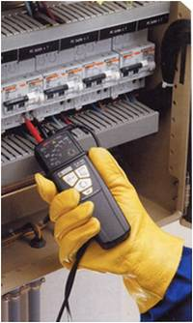
Les opérations de la consignation Vérification d'absence de tension
La vérification d'absence de tension (VAT), doit être effectuée sur chacun des conducteurs actifs, y compris le neutre, à l'aide d'un dispositif de vérification d’absence de tension normalisé et spécialement conçu à cet effet.
Détecteurs basse tension : 0 à 1kV (norme NF EN 61243-3)
Notes:
En triphasé + N. il y a 12 tests à faire. Tester le VAT, PH1/PE, PH2/PE, PH3/PE, N/PE, PH1/N, PH2/N, PH3/N, PH1/PH2, PH1/PH3, PH2/PH3, re-tester le VAT.

Slide 8
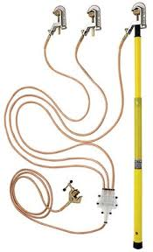
Les opérations de la consignation Mise à la terre et en court-circuit
La mise a la terre et en court-circuit (MALT/CC), réalisée immédiatement après la vérification d'absence de tension, est le plus sûr moyen d'assurer la protection des personnes.
Elle permet de se prémunir contre les réalimentations éventuelles de tension par l’amont ou l’aval ou par des sources autonomes. elle participe aussi à la protection contre les effets de l’induction magnétique et du couplage capacitif.
Non obligatoire en Basse Tension sauf :
- Risque de tension induite
- Présence de condensateurs
- Présence de câbles de grande longueur
- Risque de réalimentation

Slide 9
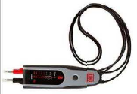
B2 – H2: Rôle du chargé de travaux
Habilitation B2 – H2
Avant les travaux
Analyse des risques et conditions d’environnement
Recevoir et signer l’attestation de consignation
S’assurer de l’équipotentialité, baliser la zone de travail
Vérifier l’absence de tension
Pendant les travaux
veiller à l'application des mesures de sécurité
veiller au bon emploi de l'outillage et du matériel de sécurité
En fin de travaux
s'assurer de la bonne exécution du travail et de l'enlèvement de tous les outils
procéder à l'enlèvement des équipements de mise a la terre et en court-circuit et des dispositifs d’équipotentialité
remettre au chargé de consignation l'avis de fin de travail

Slide 10
B2 – H2: Rôle du chargé de travaux
Habilitation B2 – H2
Informations aux EXECUTANTS :
nature des travaux ;
mesures de sécurité prises et modalités de SURVEILLANCE;
répartition des tâches et de l’organisation de la hiérarchie au sein de l’équipe ;
précautions à respecter ;
limites de la ZONE DE TRAVAIL ;
comportement à adopter en cas de difficulté ;
dispositions à prendre en fin de travail ou en cas d’interruption du travail

Slide 11
B2 : Rôle du chargé de travaux
Habilitation B2
Le chargé de travaux est responsable de la sécurité sur le chantier
• avant le début des travaux et d'entreprendre le travail
• pendant les travaux
• à la fin des travaux
Le chargé de travaux peut avoir des exécutants sous ses ordres
ZONE 1
ZONE 4
Activité du B2 :
• Habilité
• Avoir l'installation consignée
• Reçoit le titre de consignation
• Organise le travail
• Exécute ou fait exécuter
la 2e étape de consignation
Activité du B2V :
• Habilité au voisinage
• Zone de voisinage < à 0,30 m
• Reçoit le titre de consignation
• Organise le travail
• Exécute ou fait exécuter
la 2e étape de consignation

Slide 12
B1 – H1 Exécutant
Habilitation B1 – H1
Les EXECUTANTS respectent les ordres et instructions donnés par le CHARGE DE TRAVAUX.
L'exécutant doit suivre les instructions du chargé de travaux
L'exécutant ne doit entreprendre un travail que s'il en a reçu l'ordre
L'exécutant doit respecter les limites de la zone de travail
L'exécutant doit porter les EPI et utiliser des outils adaptés
L'exécutant peut assurer la fonction de surveillant de sécurité
ZONE 1
ZONE 4
Activité du B1 :
• Electricien exécutant désigné
• Avoir son installation consignée
• Doit veiller à sa sécurité
• Posséder un outillage isolé
Activité du B1V :
• Electricien exécutant désigné
• Habilité au voisinage
• Doit veiller à sa sécurité
• Posséder un outillage isolé
et EPI tel que gants homologués

Slide 13
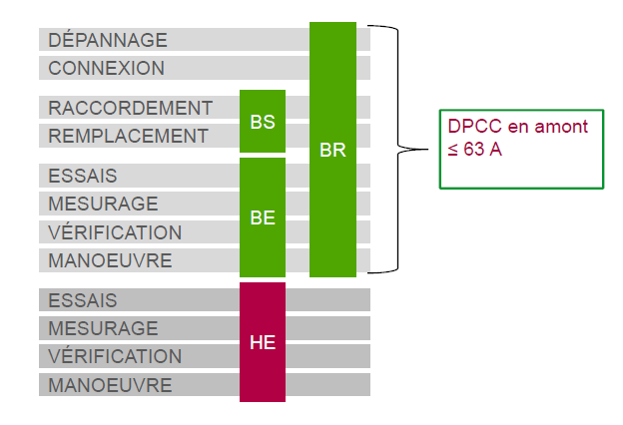
Opérations spécifiques
Source FMNFH 1.0
Notes:
NFC 18 510 chap 10.1
Pour les opérations de connexion/déconnexion en présence de tension, il n’est possible d’intervenir que sur des circuits protégés contre les surintensités et soumis à des tensions inférieures ou égales à 500 V, en courant alternatif, et 750 V, en courant continu, de section inférieure ou égale à 6 mm² cuivre (10 mm² aluminium) pour les circuits de puissance et à 10 mm² cuivre (16 mm² aluminium) pour les circuits de commande et de contrôle.
Image source : Schneider Formation France –FMNFH – Version 1.0

Slide 14
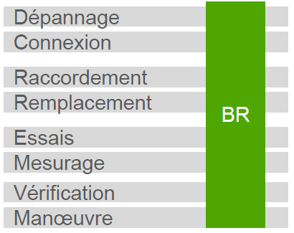
BR : Interventions BT générales
Habilitation BR
Domaine d’application :
● limité à BT et TBT (dans les Zone 1 et 4)
● DPCC en amont ≤ 63 A (32 A en continu)
● il peut consigner pour son propre compte
● il peut gérer un exécutant électricien
Domaine d’intervention :
● dépannages: recherches et éliminations de défaut
● essais, remise en service, étalonnage
●mesures de grandeurs électriques
● connexion ou déconnexion avec présence de tension
Source FMNFH 1.0
Notes:
Source : Schneider Formation France –FMNFH – Version 1.0

Slide 15
BS : Interventions BT élémentaires
Habilitation BS
Domaine d’application :
● limité à 400 V ~ (600 V en continu)
● DPCC en amont ≤ 32 A (16 A en continu)
● section < 6 mm² cuivre (10 mm² alu)
● organe de coupure assurant la mise hors tension
● il ne peut pas gérer un exécutant électricien
Domaine d’intervention :
● remplacement à l’identique, fusible BT, lampe, prise de courant ou interrupteur
● raccordement d’un circuit en attente
● réarmement d’un dispositif de protection
Hors tension et hors zone 4
Source FMNFH 1.0
Notes:
10.4.1 Généralités
Une INTERVENTION BT ELEMENTAIRE est une OPERATION D’ORDRE ELECTRIQUE simple, qui doit être exécutée exclusivement hors tension et hors ZONE DE VOISINAGE RENFORCE BT (zone 4) par un CHARGE D’INTERVENTION ELEMENTAIRE habilité symbole BS.
Le champ d’application d’une INTERVENTION BT ELEMENTAIRE est strictement limité :
• au remplacement à l’identique d’un fusible BT effectué après avoir vérifié l’absence de tension de part et d’autre du fusible. Toutefois, lorsque l’élément de remplacement à fusion enfermée est monté dans un appareil assurant la protection de l’OPERATEUR contre les risques de contact direct et de projection en cas de fermeture sur court-circuit, il n’y a pas lieu de vérifier la MISE HORS TENSION ;
• au remplacement à l’identique d’une lampe, d’un accessoire d’appareil d’éclairage, d’une prise de courant ou d’un interrupteur ;
• au raccordement d’un élément de MATERIEL électrique à un circuit en attente, protégé contre les courts-circuits (par exemple, le raccordement d’un circulateur de chauffage) ;
• au réarmement d’un dispositif de protection sur une installation et dans un ENVIRONNEMENT qui garantissent la sécurité de l’OPERATEUR.
Image source : Schneider Formation France –FMNFH – Version 1.0

Slide 16
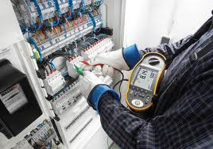
BE - Opérations spécifiques : Essais
Habilitation BE Essai – HE Essai
Consistent à :
● s’assurer du bon fonctionnement
de l’installation, des sécurités…
● effectuer des réglages
Nécessitent en général la mise sous tension
● mais pas nécessairement la mise en service
Un chargé d’essais :
● peut consigner l’installation pour lui-même
● peut avoir une partie ou la totalité du rôle de chargé d’exploitation pour la partie en essai
● peut avoir des exécutants avec lui, habilités à minima B1V ou H1V
Les essais mettant en œuvre les principes des travaux nécessitent une habilitation B2V Essais ou H2V Essais
Notes:
Chapitre 11 - NFC 18-510

Slide 17
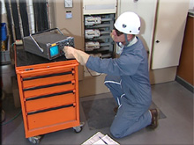
BE - Opérations spécifiques : Mesurage
Habilitation BE Mesurage – HE Mesurage
Les mesurages peuvent être :
Soit inclus dans le cadre des travaux,
interventions, opérations spécifiques
Soit réalisés par des personnes
chargées uniquement de mesurages
Les différents mesures :
mesures de grandeurs électriques ou non électriques réalisées dans
l’environnement
Le personnel qui procède à un mesurage doit :
identifier les risques et appliquer les mesures de protection
utiliser les matériels, outillages, vêtements, EPI adaptés
utiliser du matériel conforme aux normes, adapté aux mesurages et aux tensions
veiller particulièrement au risque de court-circuit
Notes:
Chapitre 11 - NFC 18-510

Slide 18
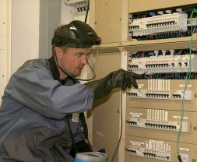
BE - Opérations spécifiques : Vérification
Habilitation BE Vérification – HE Vérification
Ces vérifications consistent à effectuer :
● des examens visuels à partir de schémas et dossiers
● des contrôles de l’état des installations
● des contrôles de bon fonctionnement
des dispositifs de sécurité, tels que :
les dispositifs de protection différentiel
les dispositifs de coupure d’urgence
l'éclairage de sécurité
la valeur de l’isolement, de la résistance de prise de terre, de la continuité des conducteurs de protection
Les vérifications à caractère fonctionnel relèvent des ESSAIS
Notes:
Chapitre 11 - NFC 18-510

Slide 19
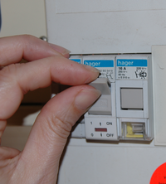
BE - Opérations spécifiques : Manœuvre
Habilitation BE Manœuvre – HE Manœuvre
Ce sont des opérations d’ordre électrique pour modifier l’état d’un appareil incluses dans les travaux, interventions ou opérations spécifiques
L’opérateur non titulaire d’une habilitation pour opérations d’ordre électrique doit être habilité BE Manœuvre ou HE Manœuvre
Les manœuvres d’exploitation peut être réalisées par une personne non habilitée, à condition que :
● l’appareillage ne soit pas situé dans un local réservé aux électriciens
● le degré de protection soit IP2X pour la BT
● le personnel soit formé pour manœuvrer le type d’appareillage concerné
RAPPEL : un sectionneur ne doit jamais être manœuvré en charge
Notes:
Chapitre 11 - NFC 18-510

Slide 20
Compétences pour la BT
Symbole | Compétences en matière de risque électrique
B2V Essai | Dans le cadre des travaux, capacité à réaliser des essais BT et à opérer en présence de pièces nues sous tension BT, complétée par celle de consigner pour son propre compte.
BR | Dans le cadre des interventions BT d’entretien et de dépannage, capacité à réaliser des essais BT et à opérer en présence de pièces nues sous tension BT, complétée par celle de consigner pour son propre compte.
BE Essai | Dans le cas des laboratoires d’études et d’essais, des plates-formes d’essais ou lors de processus de fabrication en série, capacité à réaliser des essais BT et à opérer en présence de pièces nues sous tension BT, complétée le cas échéant, par celle de consigner pour son propre compte. Ses capacités n’incluent pas la compétence TST.
BE Mesurage | Capacité à réaliser des mesurages en BT et à opérer en présence de pièces nues sous tension BT. Cette habilitation est incluse dans celle du chargé d’essais et dans celle du chargé de vérification, dans le périmètre de compétence de cette habilitation.
BE Vérification | Capacité à réaliser des vérifications BT, à opérer en présence pièces nues sous tension BT et à réaliser les contrôles et les mesurages liés à cette vérification.
BE Manœuvre | Capacité à réaliser des manœuvres en présence de pièces nues sous tension BT.

Slide 21
Opérations particulières Installations photovoltaïques
Habilitation BP
La mention spéciale « photovoltaïque » est l’expression d’une compétence en matière de prévention des risques électriques lors de travaux concernant tout ou partie d’une INSTALLATION PV fonctionnant en courant continu.
Le risque d’arc électrique est particulièrement présent lors d’ouverture des
circuits, en raison de la difficulté d’interrompre la tension en présence de
lumière.
La formation à l’HABILITATION BP est conditionnée par l’acquisition préalable de la compétence technique nécessaire à l’INSTALLATION d’une chaîne PV.
Notes:
En effet, sur un panneau photovoltaïque, tant qu’il y a de la lumière, il y a de la tension. Il faut donc manipuler en supposant le circuit sous tension même s’il est déconnecté. Il est utile de penser à opacifier le panneau pour diminuer au maximum la tension en sortie de panneau. Dans le cas de système avec batterie, il faut aussi rajouter les risques spécifique (voir INRS R466 Prévention des risques liés aux batteries de traction et de servitude au plomb / acide)
NFC 18 510 chap 12.9.1.1 Évaluation du risque électrique
Les OPERATIONS d’ORDRE ELECTRIQUE et d’ORDRE NON ELECTRIQUE comprennent, notamment, des manipulations de modules PV, des montages et démontages d’extrémités de câbles, des CONNEXIONS ET DECONNEXIONS de câbles, des sectionnements mécaniques de conducteurs au moyen d’un outil adapté à l’opération, des MANOEUVRES et CONDAMNATIONS de dispositifs de sectionnement bipolaires, des MESURAGES, des nettoyages, des mises en oeuvre d’écrans opaques, des TRAVAUX d’ORDRE NON ELECTRIQUE dans l’ENVIRONNEMENT d’une INSTALLATION PV.
chap 12.9.2.2.2
Sauf impossibilité technique, toute OPERATION D’ORDRE ELECTRIQUE sur la partie en courant continu d’une installation PV doit être réalisée sur un circuit ouvert

Slide 22
Opérations particulières Installations photovoltaïques
Habilitation BP
Une personne titulaire d’une HABILITATION symbole BP est apte :
lors de l’installation initiale d’une chaîne PV à assurer les fonctions de CHARGE
D’INTERVENTION BT CHAINE PV
lors d’opérations de maintenance à assurer les fonctions d’EXECUTANT en présence et sous l’autorité d’un BR photovoltaïque
Une personne titulaire d’une HABILITATION de symbole « BR photovoltaïque » est apte à la fonction de CHARGE D’INTERVENTION BT D’ENTRETIEN ET DE DEPANNAGE photovoltaïque.
Notes:
NFC 18 510 chap 12.9.2.2.2

Slide 23
QUI PEUT REMPLACER un fusible en BTA ou réarmer une protection ?
Appareil protégé contre les risques de projection
en cas de court circuit et protégé contre les contacts directs
OUI
Fusible placé dans un local
réservé aux électriciens
NON
NON
OUI
Personnel désigné
Aucune habilitation
imposée
L’intervenant désigné
doit être HABILITE
B0
L’intervenant désigné
doit être HABILITE
au minimum B1

Slide 24
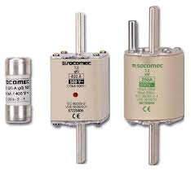
Remplacement de fusibles BT
Recherche des causes de la fusion
De préférence hors tension
Sous tension et en charge :
- si le fusible et son support assurent la protection de l’operateur habilitation BS
- ou personne formée non habilitée si :
● l’appareil assure la protection de l’opérateur contre le choc électrique
● l’appareil assure la protection de l’opérateur contre les projections en cas de fermeture sur court-circuit
Sur un ouvrage BT, l’opération de remplacement ne peut être confiée qu’à une personne habilitée B2V ou B2T
Notes:
Avant de remplacer un fusible, il est indispensable de rechercher la cause et d ’éliminer le défaut qui a entraîné sa destruction.
Remplacer un fusible par un autre du même type (aM, gG ou autre) et du même calibre.

Slide 25
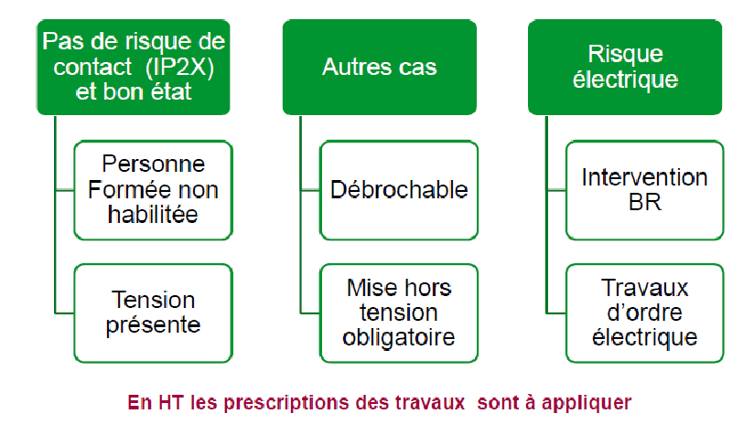
Remplacement de lampes et d’accessoires
Source FMNFH 1.0
Notes:
Image source : Schneider Formation France –FMNFH – Version 1.0

Slide 26
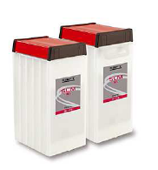
Les batteries et accumulateurs
Manutention
- Bornes protégées : opérateur formé
- Bornes non protégées : mise en place de protections adaptées obligatoires :
● ≤ 60 Vcc réalisée par un opérateur formé
● ≥ 60 Vcc doit être réalisée par un opérateur habilité à minima B1V.
Connexion et déconnexion Toujours réalisée sur un circuit ouvert
- Connectique IP2X :
● ≤ 750 Vcc opérateur formé, habilitation pas nécessaire
● ≥ 750 Vcc opérateur doit être habilité minima B1
- La BATTERIE n’est pas équipée de connectique IP2X :
● ≤ 60 Vcc, l’opérateur doit être formé, l’habilitation n’est pas nécessaire
● ≤ 60 Vcc et de critère en énergie supérieur à 180 Ah, l’opérateur doit être habilité à minima B1T
● ≥ 60 Vcc l’opérateur doit être habilité minima B1T
Notes:
http://www.inrs.fr/accueil/produits/mediatheque/doc/publications.html?refINRS=R%20215
NFC 18 510 – chap 12.8

Slide 27
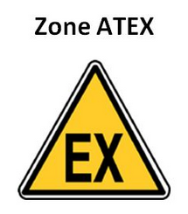
Opérations dans les zones présentant un risque d’explosion
Dans les zones à atmosphère explosive ou signalées comme telles, les travaux d ’ordre électrique de même que le remplacement sous tension de fusible, d ’une lampe ou accessoire débrochable sont interdits, même dans les équipements TBT.
Tous les matériels électriques et non-électriques présents dans les zones à risques d’explosion ainsi que les systèmes de protection doivent être conformes aux prescriptions techniques liées au type de zone.
Notes:
Site INRS - Guide méthodologique sur les zones ATEX

Slide 28
Enceintes exigües
Donner la préférence aux outillages alimentés par batteries incorporées
Classe 3
TBTS
BT 220V
1 seul outils par transfo
Classe 2
24V
Tension de contact maximum acceptable = 25V
Notes:
http://www.preventionbtp.fr/Documentation/Publications/Fiches/Fiches-prevention/Danger-Nuisance-Risque/Electricite/Alimentation-des-materiels-electriques-portatifs-dans-les-enceintes-conductrices-exigues
Article 7 de l'arrêté du 20 décembre 2011
Dans les enceintes conductrices exiguës, l'alimentation des matériels électriques portatifs à main, autres que les appareils de soudage, doit respecter les dispositions particulières de la norme relative aux installations électriques à basse tension. Voir NFC 15 100 chap 706-1 (2002)

Slide 29
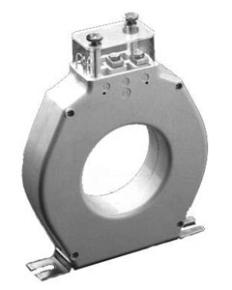
Transformateurs de courant
L’ouverture des circuits alimentés par des secondaires de transformateurs de courant dont le primaire est sous tension est interdite. Mettre le primaire hors tension.
Les interventions ou travaux sur des circuits dont le primaire ne peut être coupé doivent être précédées de la mise en court circuit du secondaire par un appareillage prévu à cet effet et à poste fixe dans l ’installation.
M
Notes:
NFC 18 510 chap 11.3
11.3.4 Risques particuliers relatifs à l’usage d’une pince ampèremétrique
Lorsque le MESURAGE d’un courant alternatif s’effectue au moyen d’une pince ampèremétrique (transformateur de courant), les diverses opérations sont effectuées dans l’ordre suivant :
• raccordement de l’appareil à la pince ampèremétrique ;
• introduction de la pince autour du conducteur en la maintenant ouverte ;
• fermeture progressive de la pince ;
• après MESURAGE ou enregistrement de la mesure, ouverture et retrait de la pince avant d’interrompre la continuité du circuit secondaire (de mesure)

Slide 30
Matériels alimentés en BT et TBT comportant des circuits HT
Il s’agit de MATERIELS alimentés en BT ou en TBT, dont certains organes utilisent des tensions supérieures à celles du domaine BT
Exemple: brûleur à mazout, tubes cathodique, appareils à rayon X, clôtures électriques, …
Une mention signalant la présence de HT doit être apposée sur les parties accessibles contenant la HT.
La conception de l ’équipement doit permettre sa mise hors tension totale par le sectionnement de la BT.
Les personnels doivent posséder un titre d ’habilitation B2V ou BR où figure expressément l’autorisation d’effectuer des opérations sur ce type de matériel et avoir reçu une formation adaptée à ces équipements.
Sommaire
Notes:
NFC 18 510 chap 12,7

